Slide 1
「自治体ピッチ」について
令和元年 ７月８日
内閣官房 情報通信技術(IT)総合戦略室

Slide 2
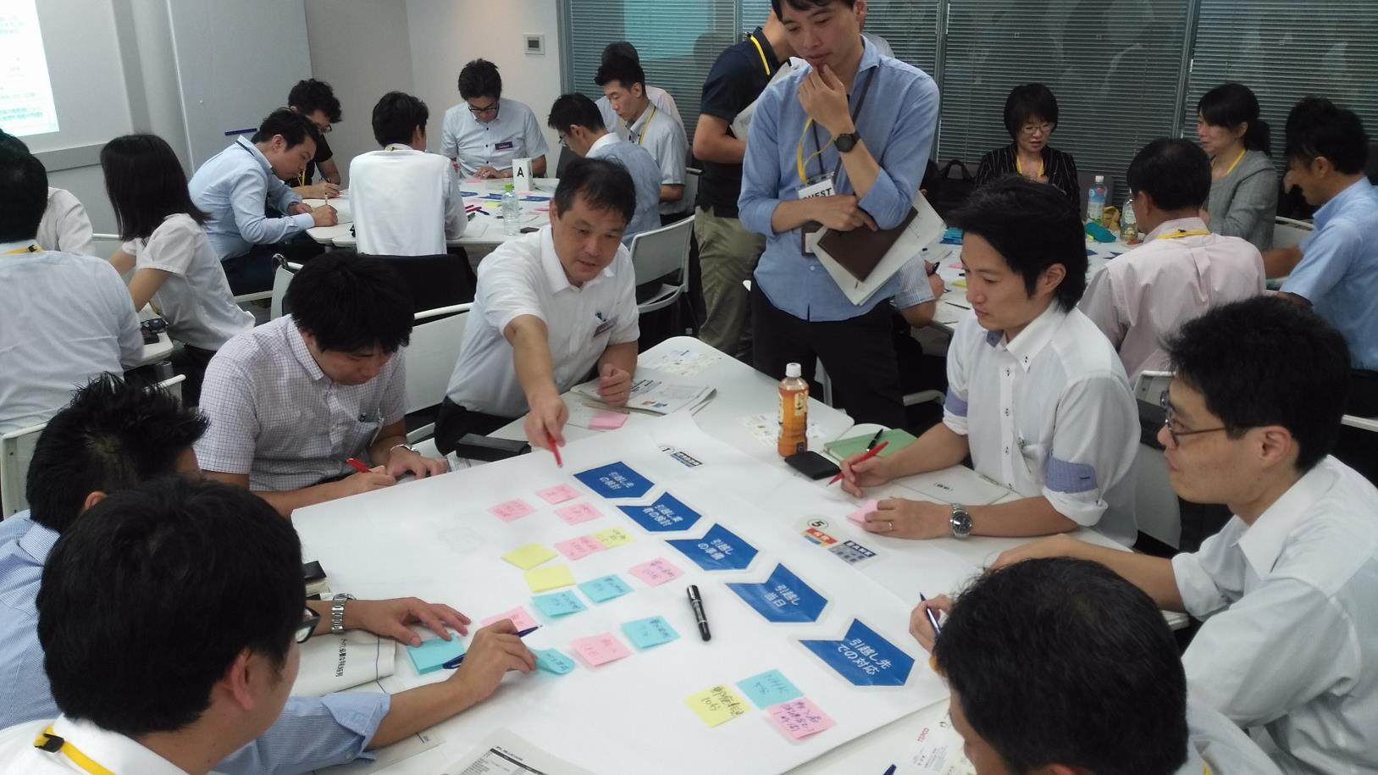
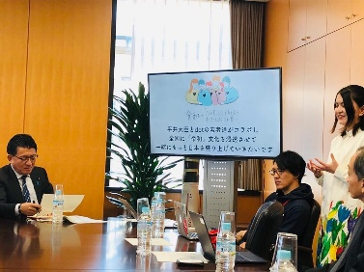
自治体Pitch（ピッチ）開催の背景
１．「地方自治体のデジタル化」が急務
〇地方自治体は、今後とも、生産年齢人口の減少による労働力の供給制約に面することを踏まえれば、Society5.0において進化が加速する技術を積極的に活用して、質が高く、持続可能な行政サービスを提供する必要が迫られているのではないか。
２．優良な取組みの横展開（システム等の共同利用の推進）の必要性
〇現在、地方自治体は、それぞれが問題意識をもってデジタル化の取組みを進めているが、それぞれの地方自治体が個々に、それぞれの分野において取組みを進めていても、デジタル化の取組みは全国的に広がらないのではないか。
〇また、実証事業や補助事業によってデジタル化の取組みをしている場合には、事業期間中は経費をかけずに導入できる一方、仮に優良な取組であっても、その後の運用の仕組みがないために、事業期間満了に伴い終了してしまう現状もあるのではないか。
３．利用者視点に基づくサービスデザイン思考の重要性
〇行政サービスにおいてデジタル技術を活用する場合には、単に新しい技術を導入するだけでは、有用な
システム等を構築することができないことから、事務を知っている職員と技術を持っている開発者（ベンダー等）
が共に利用者視点を持ち、サービスをデザインすることが重要ではないか。
※引越ワンストップ・サービスデザインワークショップの様子
自治体Pitch（ピッチ）の開催
○ 自治体Pitch（ピッチ）とは、設計段階から、地方自治体職員と開発者（ベンダー等）が利用者視点に
立ったサービスデザイン思考の下、対話を重ねながら、地方自治体が共同利用することを前提として開発
したシステムやアプリケーション等を、開発者(ベンダー等)が複数の地方自治体に対して提案する場のことを指す。
※Pitch（ピッチ）とは、新しいアイデアやビジネスを端的にプレゼンテーションする意味で用いられる言葉。シリコンバレーで投資家へのプレゼンを「ピッチ」と呼び、様々なピッチイベントが行われている。
※HIRAI Pitchの様子

Slide 3

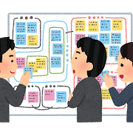

自治体Pitch（ピッチ）とは
概要
○ 自治体Pitch（ピッチ）とは、設計段階から、地方自治体職員と開発者（ベンダー等）が利用者視点に立ったサービスデザイン思考の下、対話を重ねながら、地方自治体が共同利用することを前提として開発したシステムやアプリケーション等を、開発者（ベンダー等）が複数の地方自治体に対して提案する場のことを指す。
【現状】
【目指す姿】
課題
問題点
ニーズ
個別にバラバラに展開
Ａ市
Ｂ町
Ｃ村
A市
B町
C村
開発者（ベンダー等）
設計段階から複数の
地方公共団体が参加
共同利用を前提として開発・提案
優良システム等
システムＡ
システムＢ
システムＣ
全国的なサービスとして展開
Ａ市
Ｂ町
Ｃ村

Slide 4
自治体Pitch（ピッチ）のプロセス
【地方自治体】
【ＩＴ室】
【開発者（ベンダー等）】
①対象としたい事務の照会
STEP1
④横展開可能な開発環境でのシステムやアプリ等の提案を条件に、公募
②対象としたい事務の回答
③テーマ設定
【サービスデザイン・ワークショップ】
STEP2
⑤事務処理上の問題点・課題、地方自治体が保有するデータとその有用性等を共有しながら、利用者視点でのサービスを検討
（ＩＴ室によるファシリテーション）
【ピッチ（プレゼンテーション）＆フィードバック】
STEP3
⑥⑤を踏まえたシステムやアプリ等を提案
⑦改善提案
※設定したテーマ以外のテーマについても、広く開発者（ベンター等）がピッチできるセッションを設けます。
カタログサイト
STEP4
⑨必要なシステムやアプリ等を
サブスクライブ（契約）
⑧システムやアプリ等を登録

Slide 5
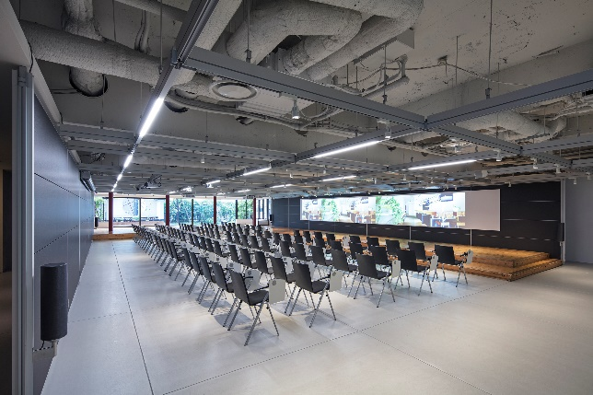
第１回 自治体ピッチについて
概要
○自治体ピッチを実施するに当たって、「ピッチ（プレゼンテーション）」のイメージを共有するため、共通するテーマを設定せずに、既に地方自治体が共同利用しているシステム等又は共同利用を前提に開発しているシステム等を提案するピッチ（プレゼンテーション）＆フィードバックを開催する。
①ピッチ（プレゼンテーション）当日
日 時：2019年９月３日（火）13:00～18:00（予定）
※3部構成で、1部につき3開発者等がピッチ（プレゼンテーション）
※1開発者等につき20分（10分提案、10分質疑応答）
※各部の終了後に地方自治体と個別に面談できる時間を設ける。（各部約20分）
※当日の発表順番は募集後にIT室において決定する。
場 所：東京ユビキタス協創広場CANVAS２階
（東京都中央区新川2-4-7）
②フィードバック期間
日 時：2019年９月５日（木）～2019年９月13日（金）18:00
場 所：政府CIOポータルに掲載 アプリケーション「Sli.do」を利用

Slide 6
（参考）第１部タイムテーブル
全体
開発者等
地方自治体（会場）
地方自治体（配信）
13:00
13;05
開会
13:10
13:15
13:20
A社準備
13:25
A社ピッチ
A社提案
Sli.doで
質問
Sli.doで質問
13:30
13:35
A社回答
直接質問
13:40
13:45
A社撤収、B社準備
Sli.doで評価
Sli.doで評価
13:50
B社ピッチ
B社提案
Sli.doで
質問
Sli.doで質問
13:55
14:00
B社回答
直接質問
14:05
14:10
B社撤収、C社準備
Sli.doで評価
Sli.doで評価
14:15
C社ピッチ
C社提案
Sli.doで
質問
Sli.doで質問
14:20
14:25
C社回答
直接質問
14:30
14:35
C社撤収、個別面談準備
Sli.doで評価
Sli.doで評価
14:40
個別面談
第１部
個別面談
第２部
準備
個別面談
14:45
14:50
14:55
15:00

Slide 7
会場図
個別面談
プレゼンテーション
プレゼンテーション実施者待機場所
プレゼン終了後に会場に来場している地方自治体と
ピッチ参加の開発者等の個別面談を実施します。
個別面談は、自治体参加者がプレゼン内容について
関心がある場合等に参加し、参加は自由となってい
ます。
時間は、各部約20分です。
プレゼンテーションの持ち時間は20分です。
プレゼンテーション実施者の待機場所です。
各部開始の5分前までにご着席ください。
プレゼンテーション（10分）
質疑応答（10分）
第1部 13:20～14:30
第2部 14:55～16:05
第3部 16:30～17:40
会場図
スクリーン
発表者
司会
カメラ
来賓席
A
プレゼン実施事業者席
観覧席
事務局
B
観覧席
C
受付
出入口
導線
個別面談スケジュール
１４：３５～１４：５５
ブースA
〇〇会社：「XXXXXXXアプリについて」
ブースB
△△会社：「XXXXXXXシステムについて」
ブースC
□□会社：「XXXXXXXサービスについて」
１６：１０～１６：３０
ブースA
〇〇会社：「XXXXXXXアプリについて」
ブースB
△△会社：「XXXXXXXシステムについて」
ブースC
□□会社：「XXXXXXXサービスについて」
１７：４５～１８：０５
ブースA
〇〇会社：「XXXXXXXアプリについて」
ブースB
△△会社：「XXXXXXXシステムについて」
ブースC
□□会社：「XXXXXXXサービスについて」

Slide 8

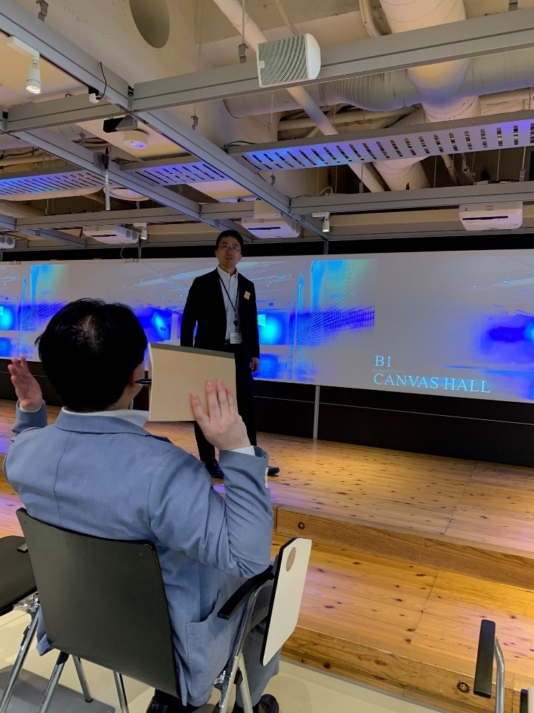
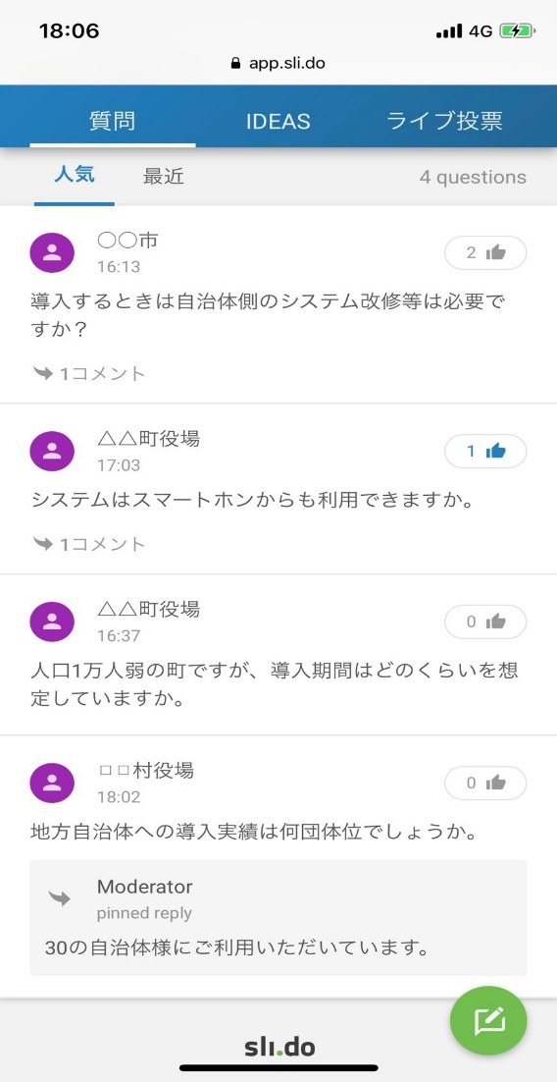
ピッチ当日におけるSli.do 利用イメージ
当日のピッチ（プレゼンテーション）を生中継で配信。
地方自治体職員は、会場又は生中継を視聴し、随時質問・コメントをSli.doを使って入力。
開発者からリアルタイムで回答があることも。
評価の高い質問を
司会が代理質問
質問入力に加え、質問に「いいね」が可能。
「いいね」が多い程、上位に表示
匿名でも質問可能
動画アーカイブ公開期間中は質問入力可能。
後日、開発者からの回答あることも。

Slide 9




フィードバック期間におけるSli.do利用イメージ
フィードバック期間中（９月５日～９月13日 18:00迄）、ピッチ当日に撮影した動画を配信。
動画を視聴する地方自治体職員は、Sli.doを使って質問・コメント。
Sli.doに投稿された質問・コメントに対し、開発者は回答を行う。
【地方自治体】
【開発者（ベンダー等）】
Sli.doを使って
Sli.doを使って
①動画を視聴
（Youtubeを想定）
②質問・コメント
③回答

